Slide 1


孩是要運動
-第 111203 組-
指導老師：丁慧瑩 老師
組長：11036019 林子元
組員：11036007 鄭炫敏
11036014 施雅瀞
11036005 郭嘉茵

Slide 2
大綱
系統功能
Q & A
系統特色
06
02
04
01
03
05
背景與動機
系統介面
未來展望

Slide 3
01
背景與動機

Slide 4



運動的好處
學習效率
的提升
健康的體魄
增添自信
帶來正向影響
1

Slide 5



從小運動的習慣
Health
S
150方案
H
Sport
每周運動達150分鐘以上
2

Slide 6




需求/困難點
便利性
即時性
老師手動Excel記錄
學生慢跑的公里數
無法隨時查看里程紀錄與成果
缺少團結力量與
班級榮譽和競爭力的氛圍
缺乏誘因與獎勵回饋
趣味性
榮譽性
3

Slide 7
02
系統功能

Slide 8




系統流程
國小生
老師可以從Web瀏覽各個小朋友的運動狀態分析
孩是要運動
Server
Database
孩是要運動
App端
Web端
里程紀錄
獎品兌換
臺灣在地知識
任務挑戰
運動學習
個人運動角色
教師
4

Slide 9




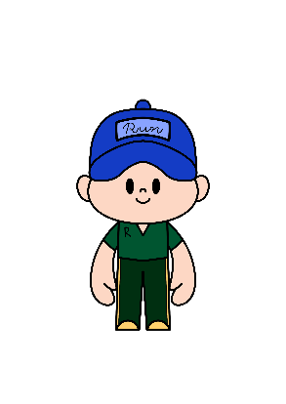

系統流程
里程紀錄
國小生
臺灣在地知識
積分金幣
跑步里程
任務紀錄
學生資料
禮物兌換
獎品兌換
任務挑戰
孩是要運動
Server
Database
App端
個人運動角色
運動學習
5

Slide 10

系統流程
Server
Database
孩是要運動
學生里程紀錄
Web端
班級管理
資料修改
里程分析
禮物兌換
學生獎品兌換紀錄
學生運動分析結果
教師
6

Slide 11


系統環境
App
React Native
Expo
7

Slide 12




系統環境
Web
html
css
php
JavaScript
8

Slide 13
系統環境
資料庫
MySQL 8.0 Database Server
9

Slide 14
03
系統介面

Slide 15
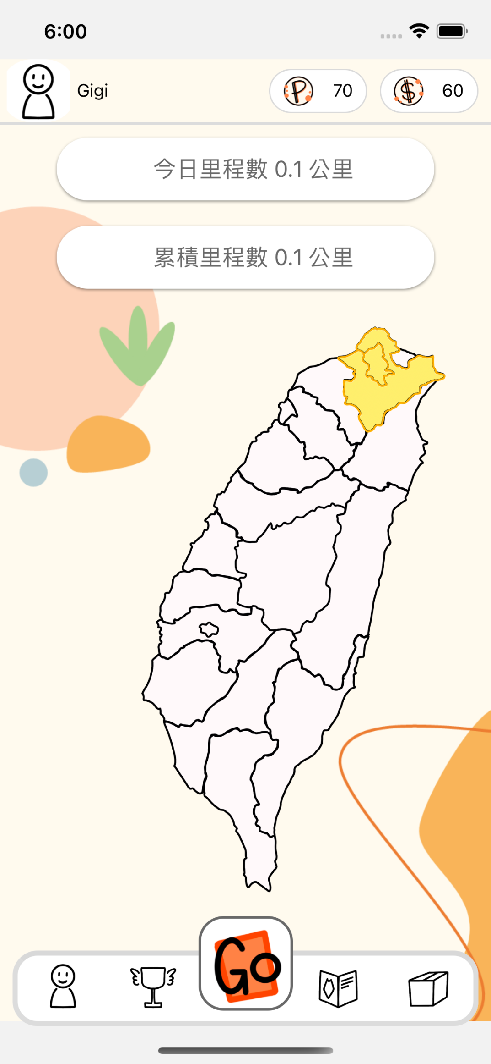
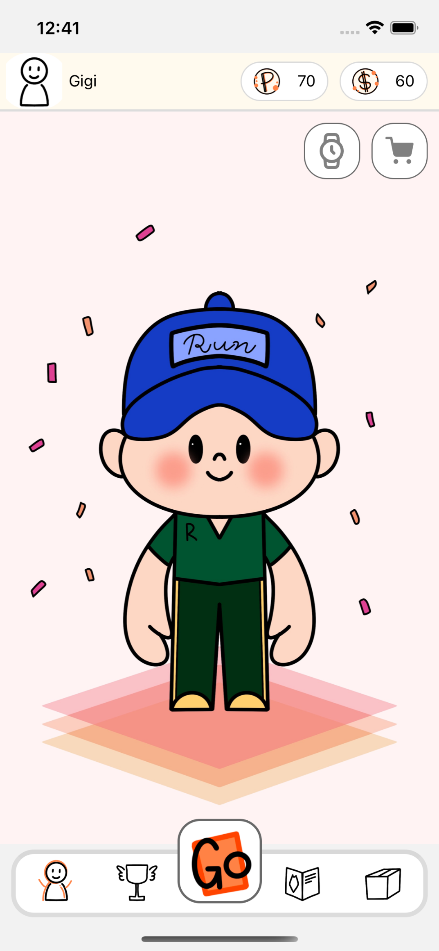
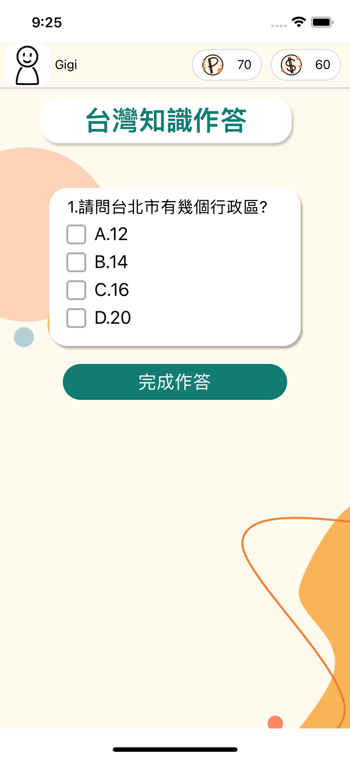
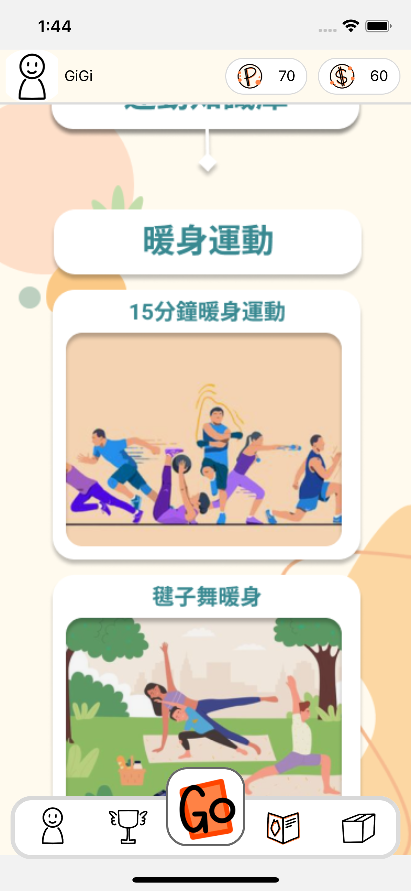
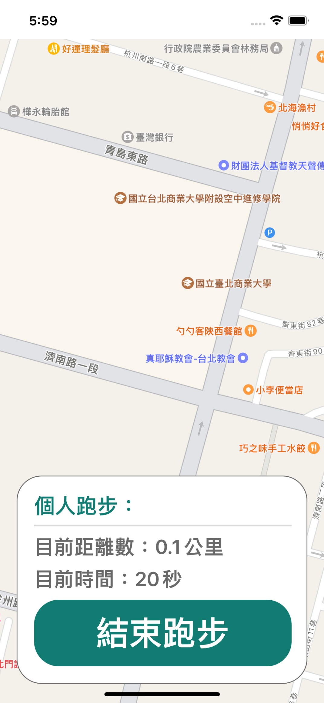
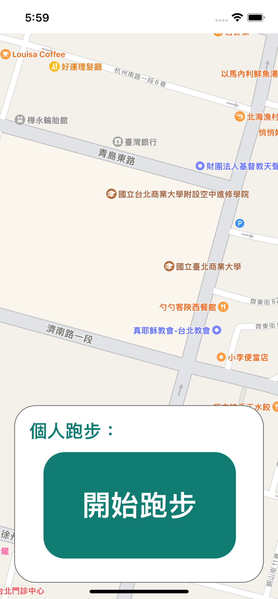
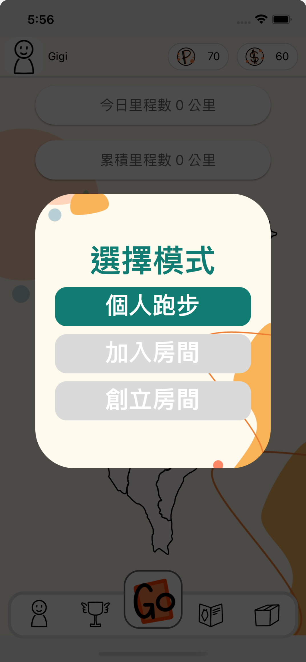
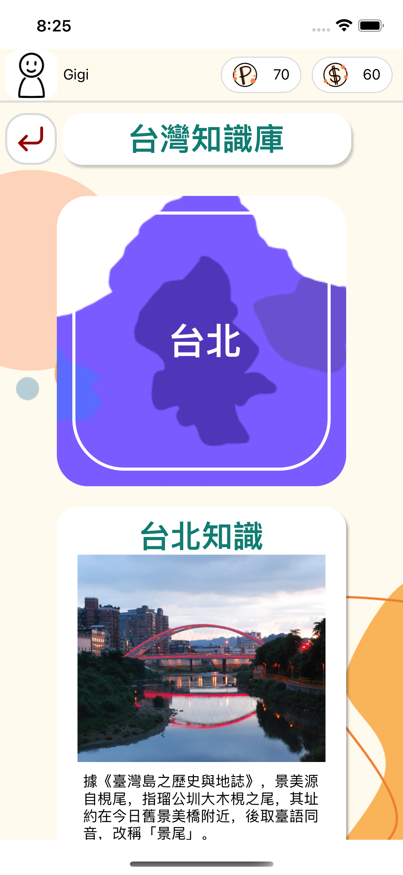
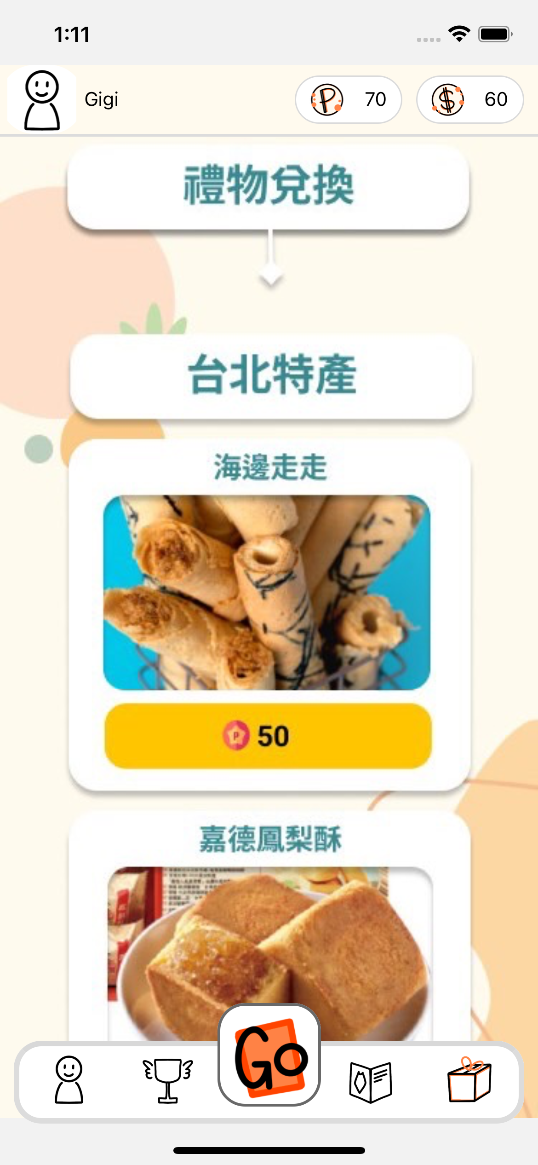
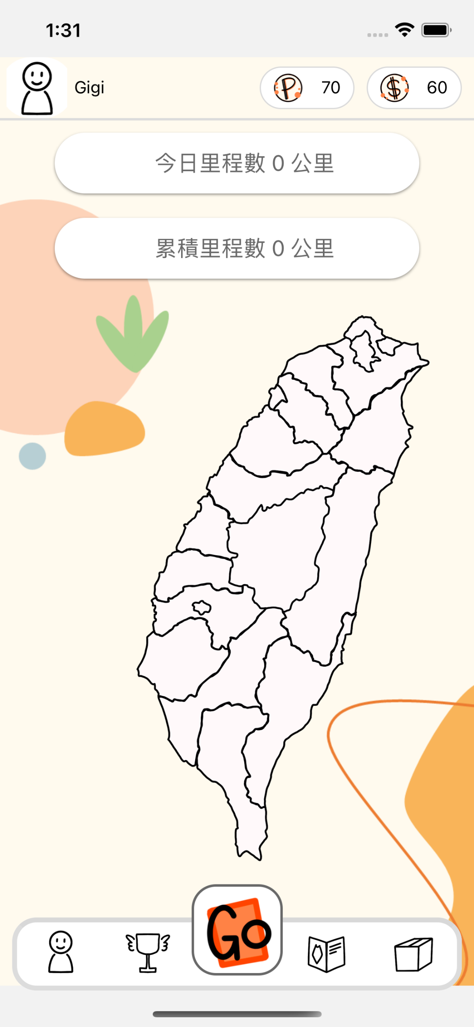
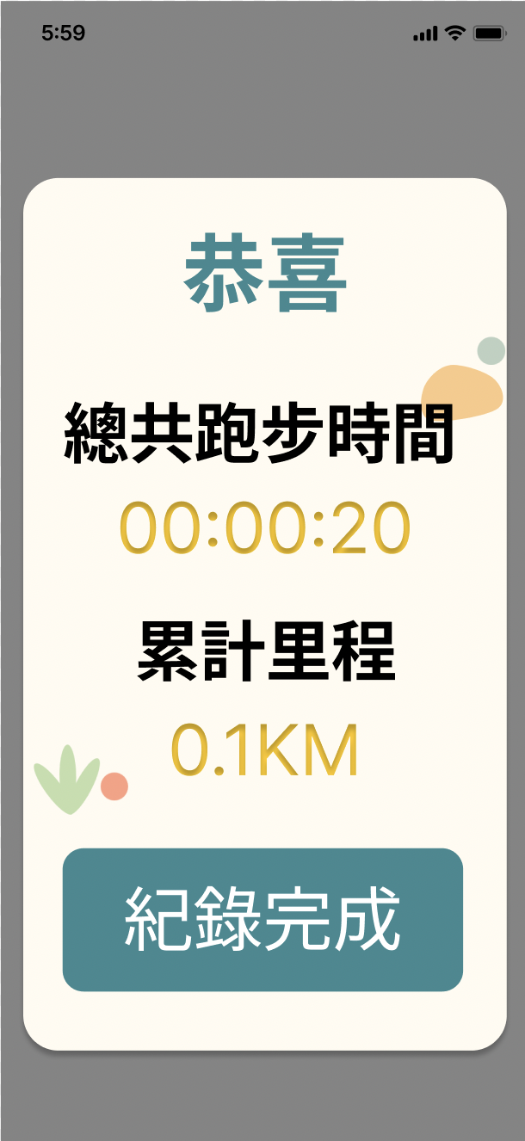
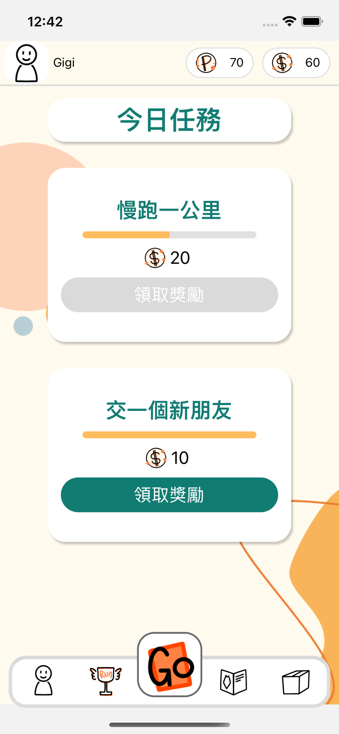

App端
學生使用
里程紀錄
任務挑戰
臺灣在地知識
個人運動角色
獎品兌換
運動學習
10

Slide 16
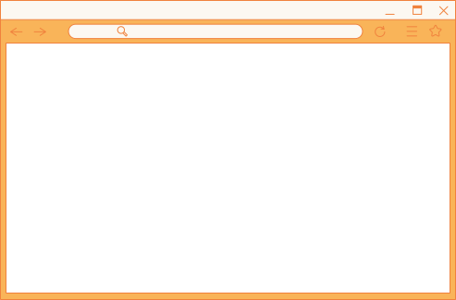
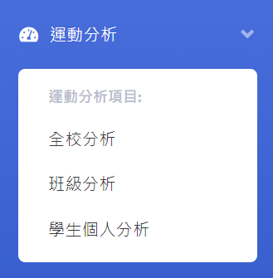
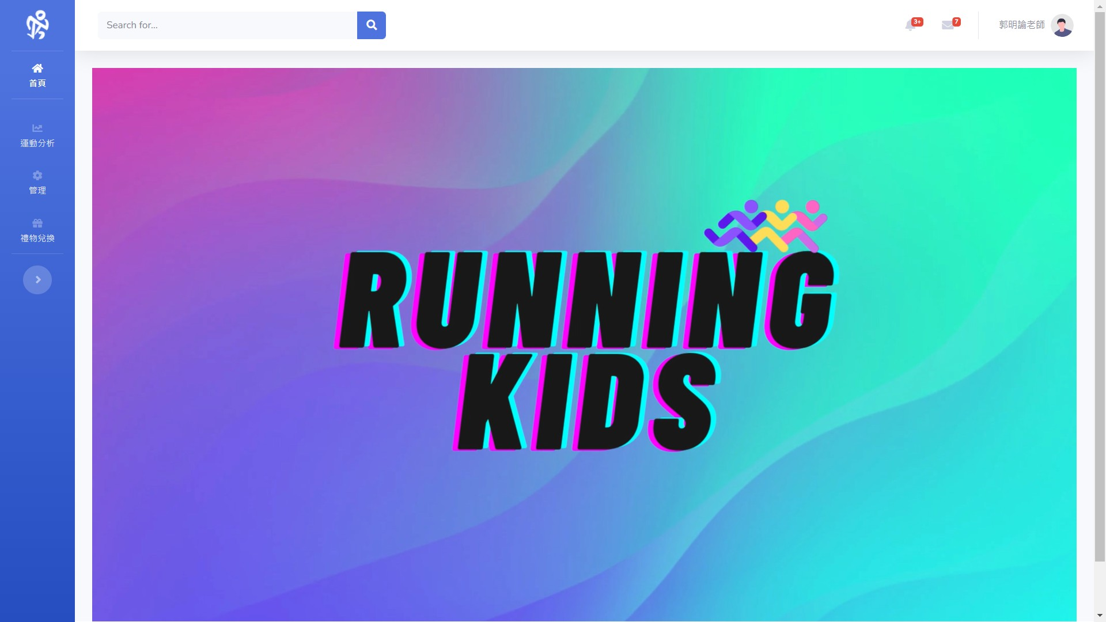
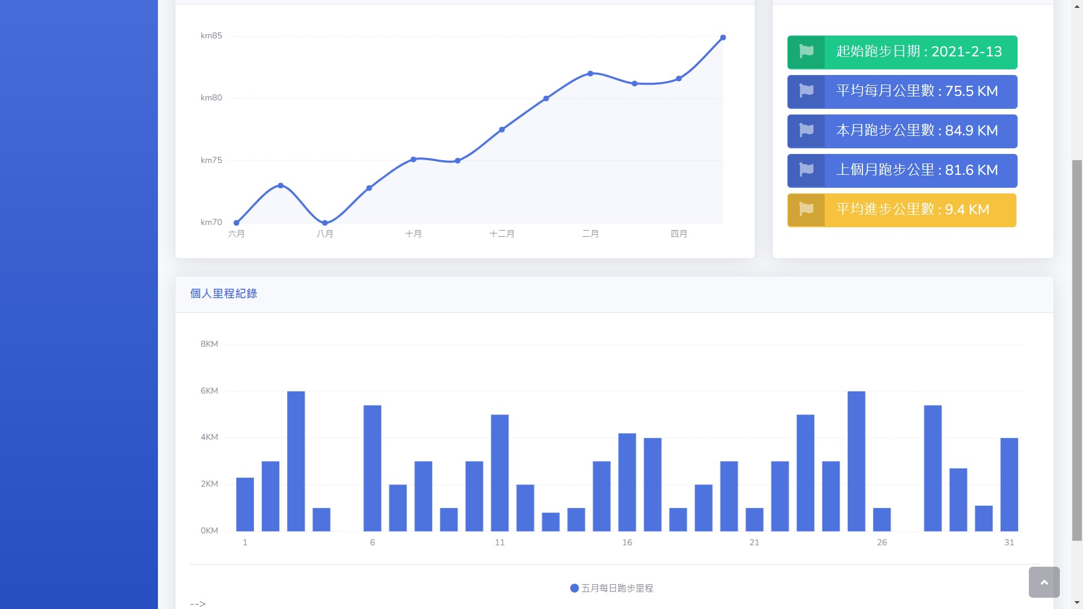
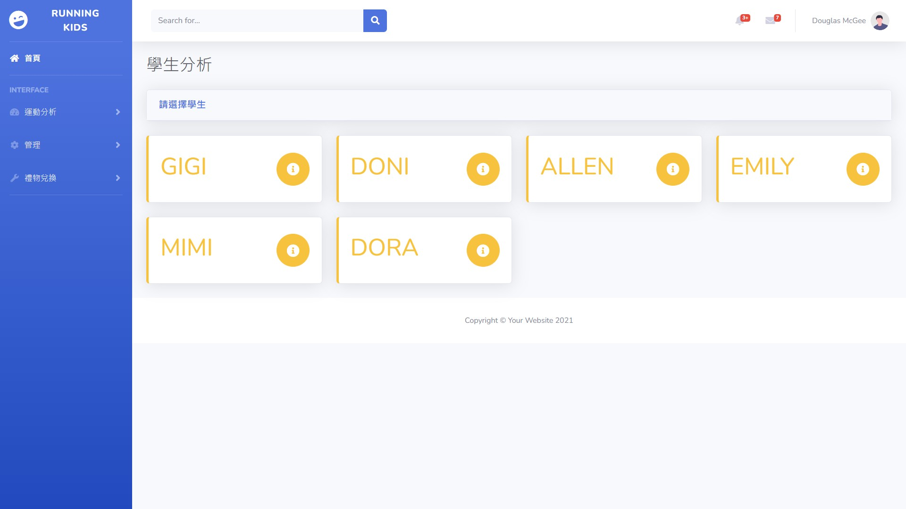
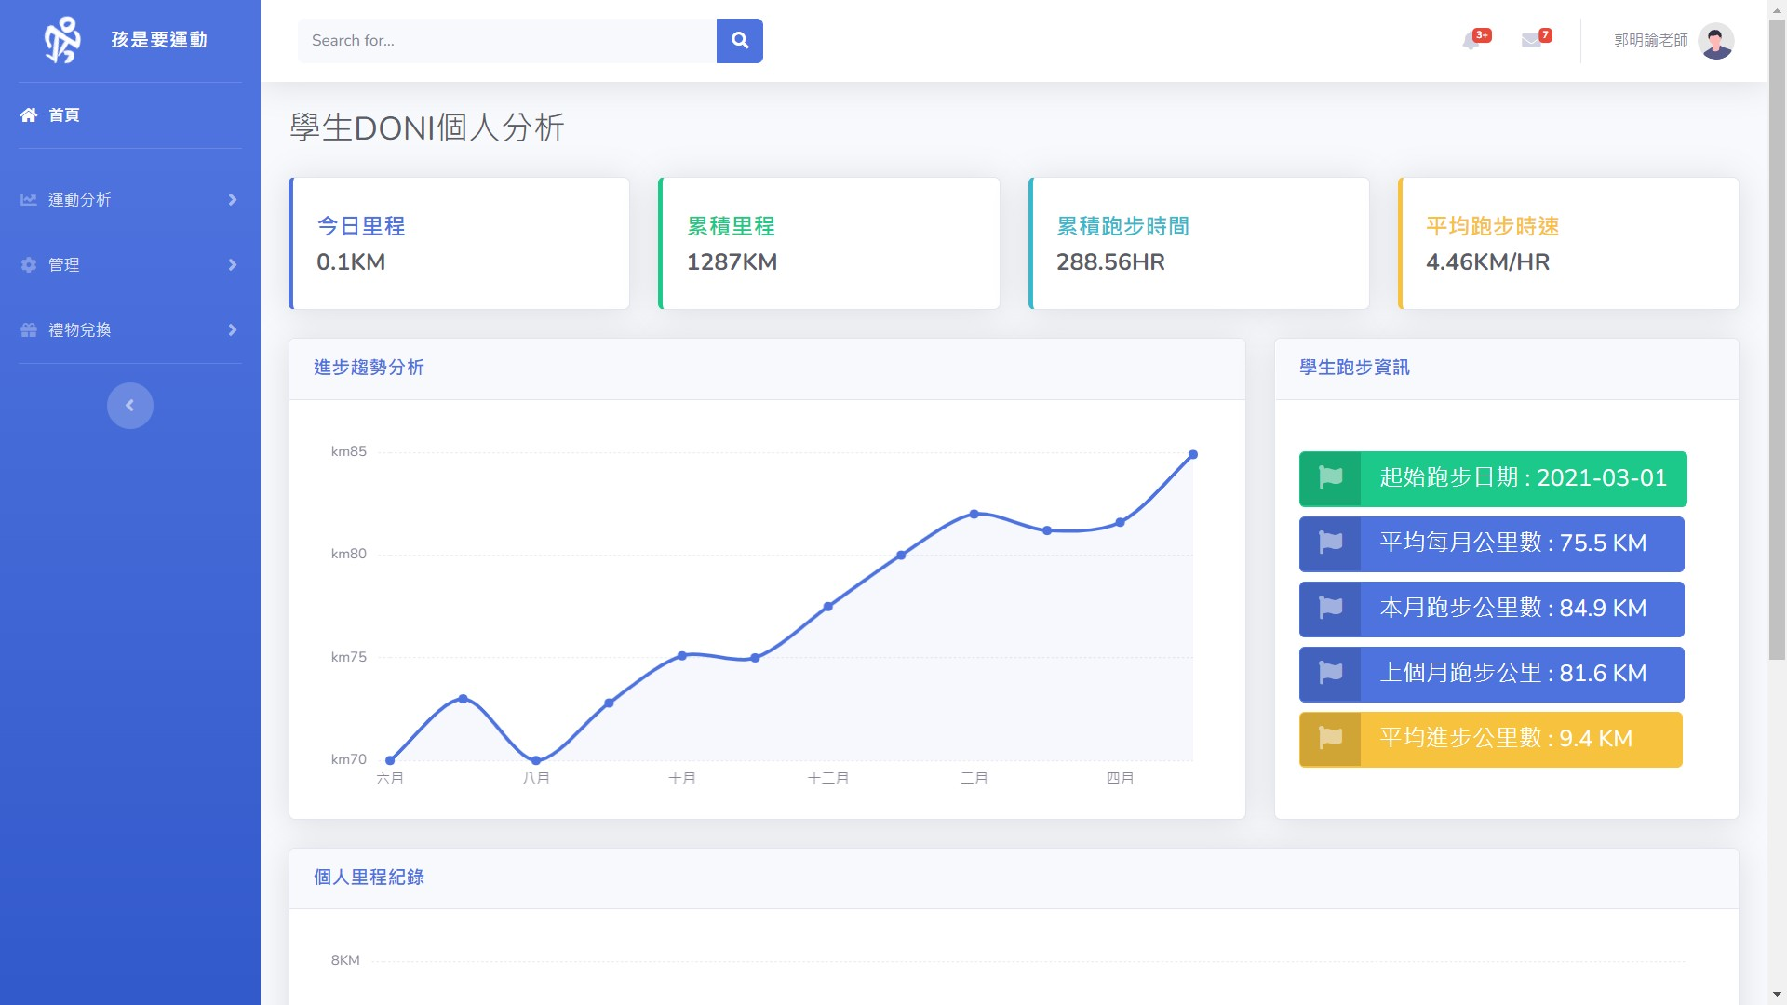
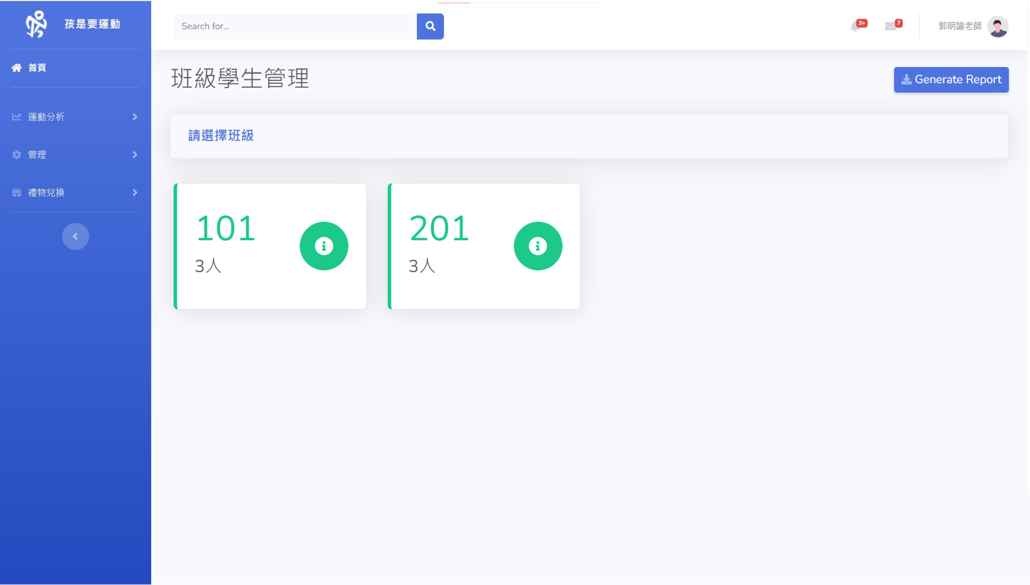
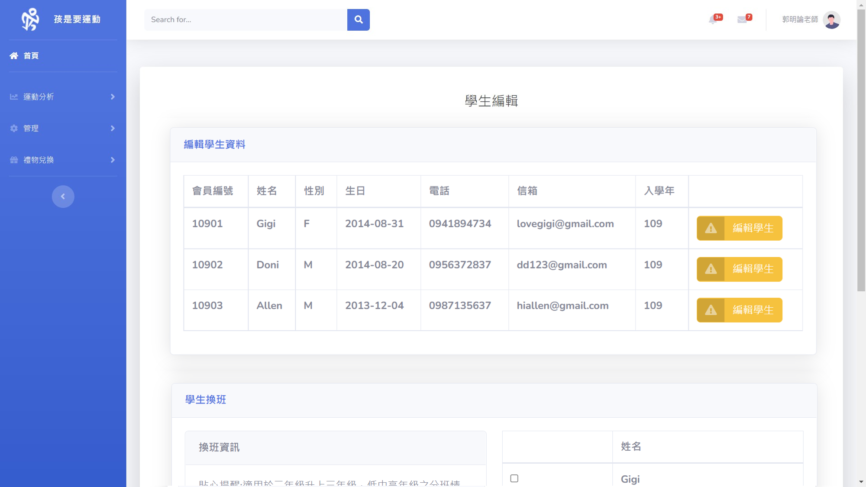
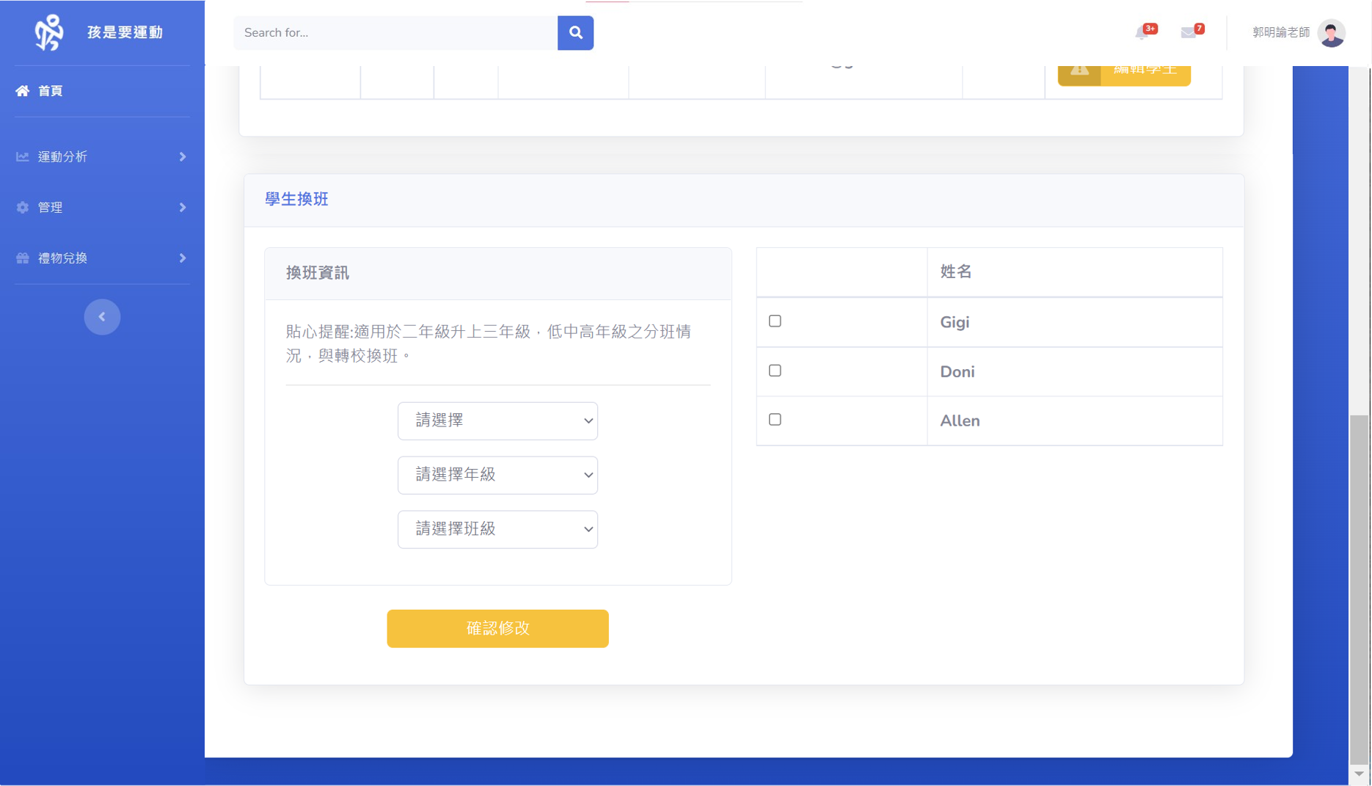
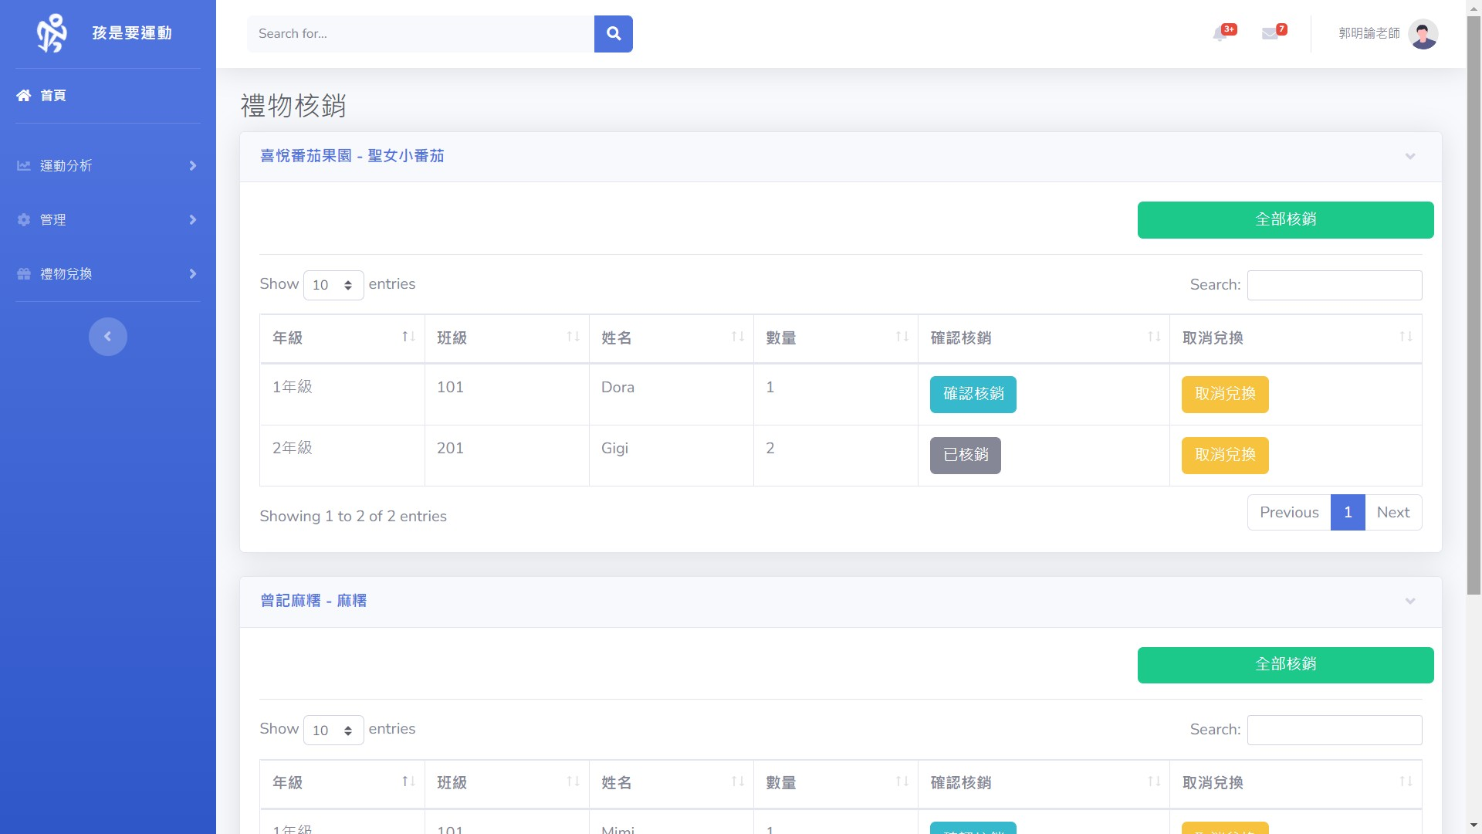
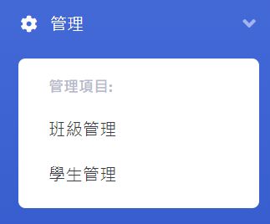

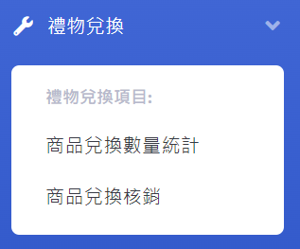
Web端
老師使用
11

Slide 17
04
系統特色

Slide 18
SWOT分析
S
自動化記錄學生跑步里程
學生跑步里程分析
設計任務激勵小朋友
結合教育(臺灣當地特色)
12

Slide 19
SWOT分析
W
手機與智慧手環相比方便性較低
13

Slide 20
SWOT分析
強化政策執行效率
較少小學生族群的運動APP
結合在地商家合作
O
14

Slide 21
SWOT分析
智慧手環之運動APP
輕便的智慧手環裝置
T
15

Slide 22
相關系統比較
孩是要運動
Lil Fitness
exercises children
Nike Run Club
使用對象
Web:老師
App:小學生
熱愛跑步的使用者
(無限制年齡層)
孩童
里程紀錄
√
×
√
互動遊戲
√
√
×
16

Slide 23
相關系統比較
孩是要運動
Lil Fitness
exercises children
Nike Run Club
揪人運動
√
×
√
各地特色
√
×
×
17

Slide 24
05
未來展望

Slide 25



與教師合作提供
更多運動學習教材
實際運用於國小
在地農產、
觀光產業合作
18

Slide 26
06
Q & A

Slide 27
07
GitHub

Slide 28
GitHub展示

Slide 29
謝謝大家

